Slide 1

§5.3 二次方程的化简
椭圆、双曲线和抛物线方程的特点：没有xy 项；有平方项就没有对应坐标的一次项；有一次项就没有常数项。
由上一节的讨论可知：通过转轴消去xy 项；通过移轴消去一次项以及常数项。
设在给定的方程
(1)
中，a₁₂≠0。
通过转轴消去xy 项，只须转角θ适合方程
即
(2)

Slide 2
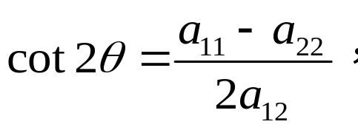
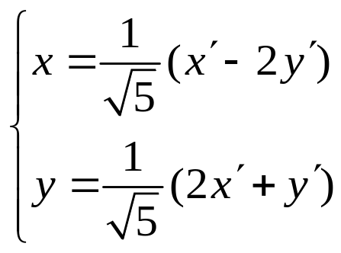
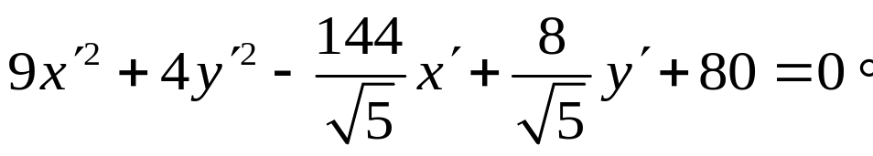
也即
(3)
满足方程(3)的角θ不是唯一的，可以差π/2的整数倍，为了确定起见，规定0≤θ＜π。
第一步：由方程(3)确定θ的值，将坐标轴旋转θ角，则在新坐标系下方程变为
(4)
方程中的系数由(1)的系数和角θ确定。
不包含x' y' 项
例1 作转轴消去方程
中的xy项。

Slide 3
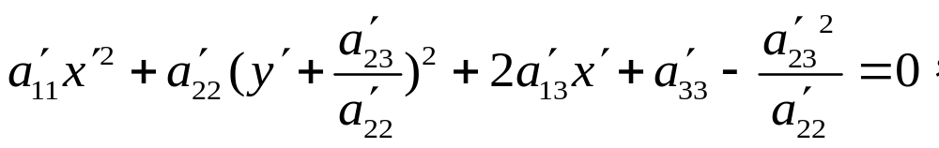
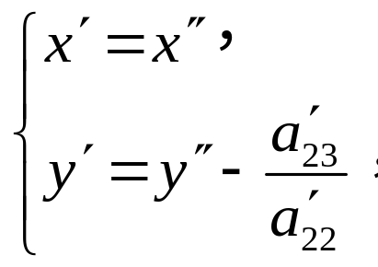
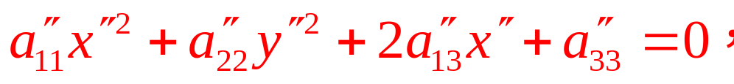
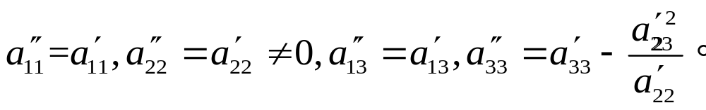
考虑进一步消去一次项和常数项。
因为方程是二次的，a'₁₁与a'₂₂不能全为零，不失一般性，
总假定a'₂₂≠0。
这时方程(4)可以写成
经过坐标变换
方程化简为
(5)
其中

Slide 4
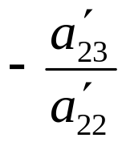

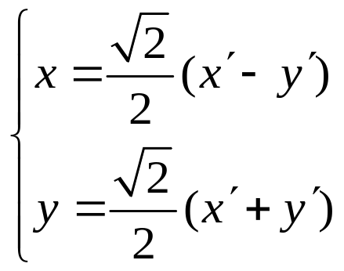
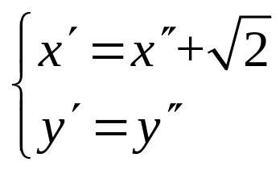
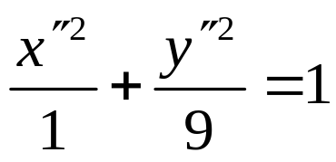
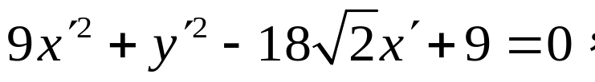

第二步：将坐标系O'x'y' 沿y' 轴平移
得到O''x''y'' 。
在坐标系O''x''y'' 中，
方程就不含x''y'' 项和y'' 项，
也就是说，
x'' 轴是曲线的对称轴。
二次曲线至少有一个对称轴
第一步的几何意义就是把x轴变成为与对称轴平行。
例2 求二次曲线
的对称轴。
解：
所以x'' 轴和y'' 轴，即
为二次曲线的对称轴。

Slide 5
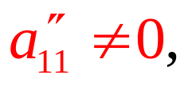
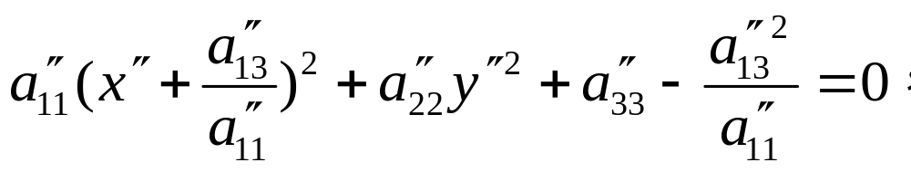
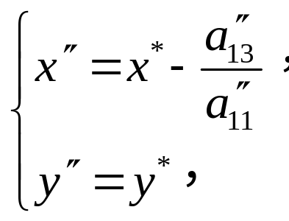
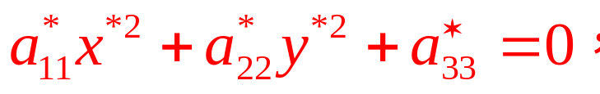
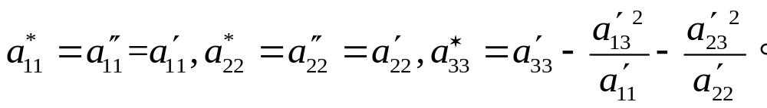
按a₁₁''≠0
和a₁₁'' = 0两种情况用平移进一步化简方程。
若
则方程(5)可改写为
坐标变换
(6)
其中
(5)

Slide 6
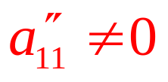
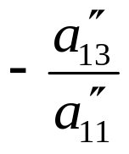
第三步：将坐标系O''x''y'' 沿x'' 轴平移
得到O*x*y*。
在O*x*y*中，
方程就化为(6)。
显然，O*是曲线的对称中心。
第三步的几何意义就是把坐标原点移到对称中心，
这类曲
线称为中心型曲线，方程(6)叫做中心型曲线的标准方程。
中心型曲线的分类:
(I)椭圆型: a₁₁*a₂₂* > 0
(II)双曲型: a₁₁*a₂₂* < 0
(1) 椭圆：a₁₁*a₃₃* < 0；
(4) 双曲线：a₃₃* ≠ 0；
(2) 无轨迹：a₁₁*a₃₃* > 0；
(5) 两相交直线：a₃₃* = 0；
(3) 一点：a₃₃* = 0；

Slide 7
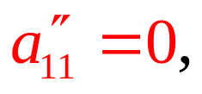
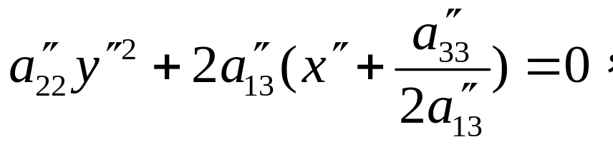
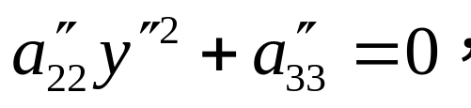
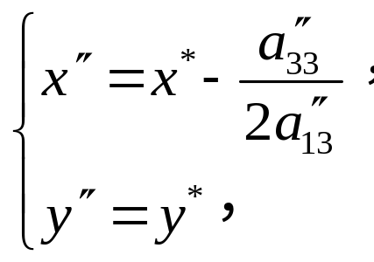
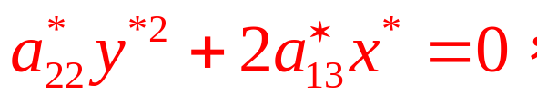
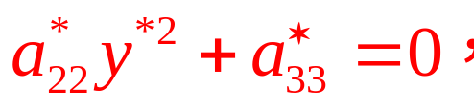
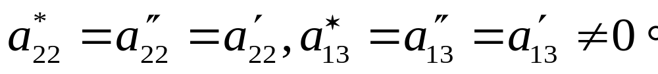
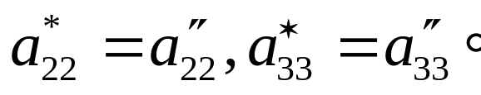
若
方程(5)
a₁₃'' ≠ 0
a₁₃'' = 0
坐标变换
(7)
(8)
其中
其中
(5)

Slide 8
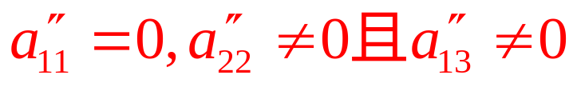
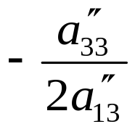
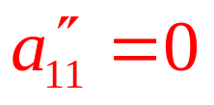
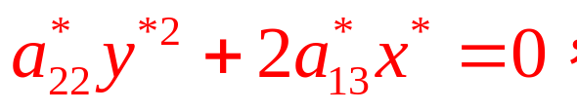
第三步：将坐标系O''x''y'' 沿x'' 轴平移
得到O*x*y*。
在O*x*y*中，
方程就化为(7)。
显然，这类曲线是抛物线，O*
是抛物线的顶点。
第三步的几何意义就是把坐标原点移到抛物线的顶点。
的曲线叫做抛物型曲线，方程(7)和(8)叫做抛物型
曲线的标准方程。
抛物型曲线的分类:
(III)抛物型: a₁₁* = 0, a₂₂* ≠ 0
(6) 抛物线：a₁₃'' ≠ 0；
(7) 一对平行直线：a₁₃'' = 0, a₂₂*a₃₃* < 0;
(7)
(8)

Slide 9
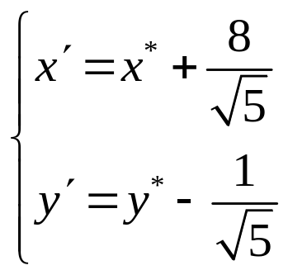
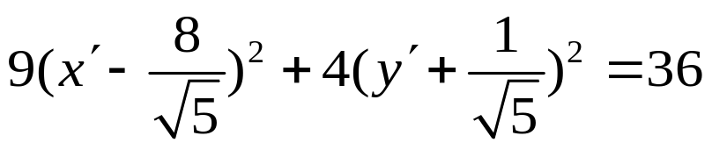
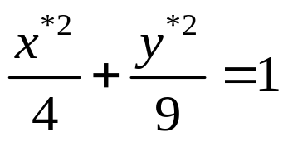
(8) 无轨迹：a₁₃''=0, a₂₂*a₃₃* > 0;
(9) 一对重合直线：a₁₃'' = 0, a₃₃* = 0。
抛物线没有对称中心，所以称为无心曲线。 (7)~(9)类的曲线有许多对称中心，故称为多心曲线。
总之，方程的化简共分三步进行：第一、二步将一个坐标轴变到曲线的对称轴，第三步按中心型或非中心型曲线将坐标原点移到中心或顶点，得到标准坐标系和标准方程。
根据标准方程，将二次曲线分为椭圆型、双曲型和抛物型，一共又细分成九类。
注：
(1) 由第一步可判断曲线的类型，第二、三步常合并进行。

Slide 10
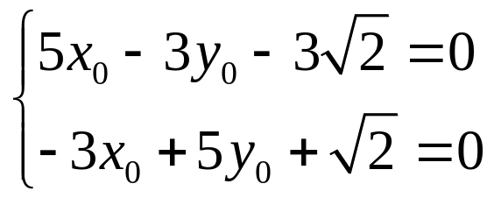
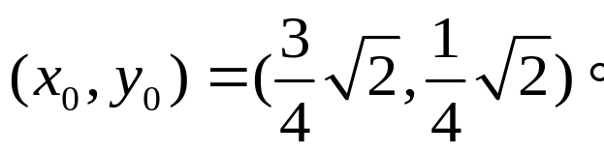
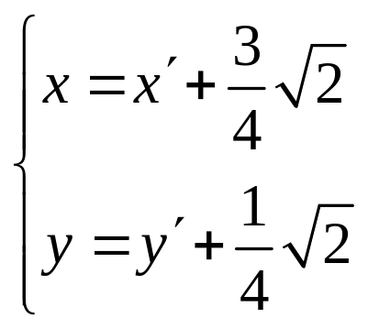
(2) 对于中心型曲线，也可以先移轴，后转轴。
例3 化简二次方程
并写出坐标变换公式。
解：
因为a₁₁a₂₂-a₁₂² ≠ 0，所以由方程组
确定曲线的对称中心
先作移轴：

Slide 11

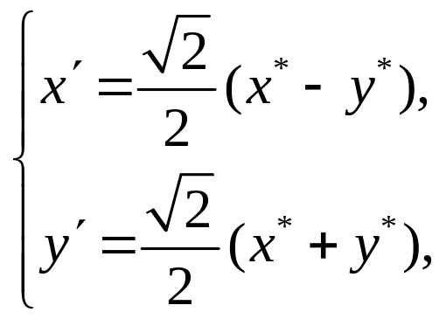
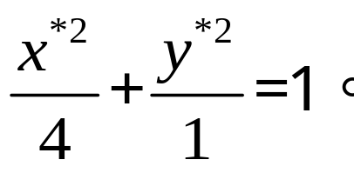
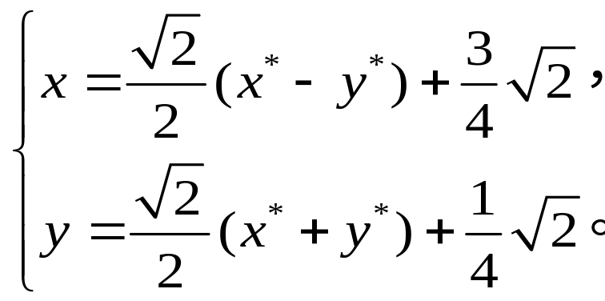
方程就变成
再作转轴：
得到方程的标准形式
从Oxy 到O*x*y*的坐标变换公式是

Slide 12












Slide 13

今日作业
P.132-133 10(1)(2), 12(1)(2)
The Class is over. Goodbye!

